Slide 1



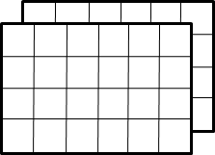
Arreglos multidimensionales.
Los arreglos multidimensionales tienen dos o más índices los cuales son usados para especificar un elemento particular en el array.
La declaración de un array multidimensional es similar a la de un array de una dimensión.

Slide 2
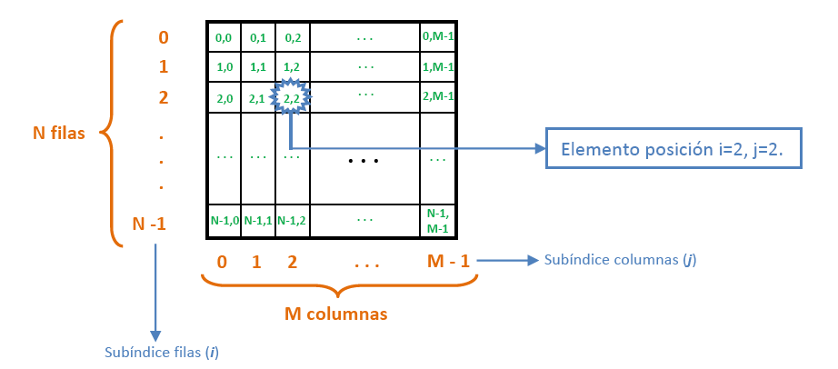
Arreglos multidimensionales.

Slide 3
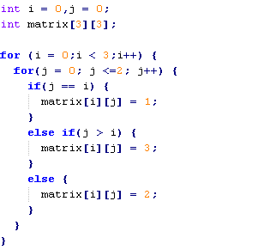
Arreglos multidimensionales.
Para poder barrer arreglos de más de una dimensión se hace necesario el uso de ciclos anidados
Entre más dimensiones tenga el array más ciclos anidados abran.
1
3
3
2
1
3
2
2
1

